Slide 1

Chào mừng các em đến với tiết học Địa lí 7
TEAM ĐỊA

Slide 2


TRÒ CHƠI

Slide 3

T/C/K/H/I/Á/A/H
Khai thác

Slide 4
Ấ/T/N/À/G/U/Ê/Y/Đ/T/I/N
Tài nguyên đất

Slide 5
N/O/K/H/Ả/N/S/A/G
Khoáng sản

Slide 6
R/T/À/N/G/Ừ/N/I/U/Ê/N/Y/G
Tài nguyên rừng

Slide 7


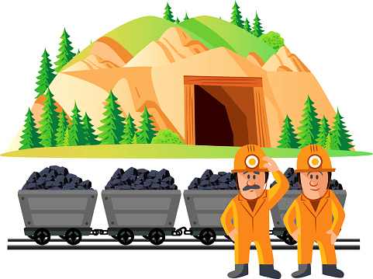
BÀI 16:
PHƯƠNG THỨC CON NGƯỜI KHAI THÁC TỰ NHIÊN BỀN VỮNG Ở BẮC MỸ

Slide 8
1. Phương thức khai thác tự nhiên bền vững
NỘI DUNG
2. Một số trung tâm kinh tế
quan trọng

Slide 9
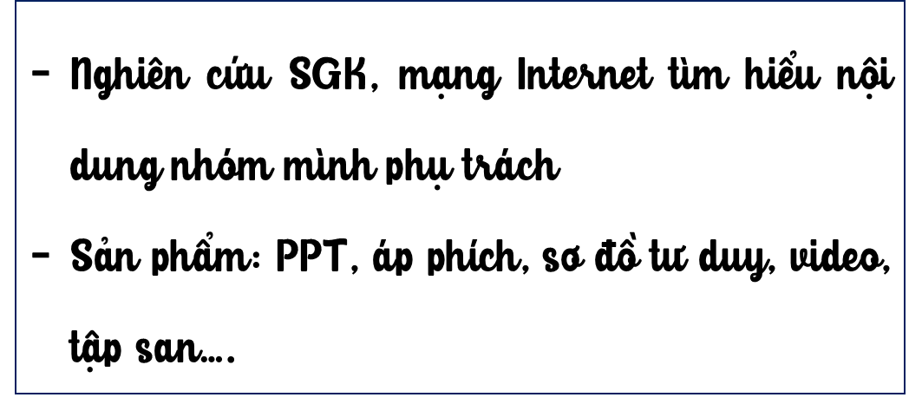



1. Phương thức khai thác tự nhiên bền vững
NỘI DUNG: 8 NHÓM
2 nhóm giải pháp khai thác tài nguyên đất.
2 nhóm tài nguyên rừng
2 nhóm giải pháp khai thác khoáng sản.
(Thực trạng trước đây, nguyên nhân và giải pháp)
Tài nguyên đất | Tài nguyên rừng |  | Tài nguyên khoáng sản

Slide 10
PHIẾU ĐỊNH HƯỚNG ĐÁNH GIÁ SẢN PHẨM
Tiêu chí | Yêu cầu SP | Điểm
Nội dung (Tùy lựa chọn vấn đề tìm hiểu và có thể mở rộng thêm các nội dung khác) | Thực trang trước đây. | 1
 | Nguyên nhân | 1
 | Giải pháp | 3
Tinh thần hợp tác nhóm và báo cáo trong hội thảo | Phân công nhiệm vụ rõ ràng, nhóm đoàn kết thống nhất. | 1
 | Tích cực, chủ động hoàn thành đúng thời hạn | 1
 | Thuyết trình mạch lạc, rõ ràng, hấp dẫn người nghe | 1
Hình thức sản phẩm | Trình bày đầy đủ nội dung, khoa học, có hình ảnh, số liệu, video… | 1
 | Sáng tạo, ý tưởng độc đáo .. | 1
Tổng |  | 10

Slide 11

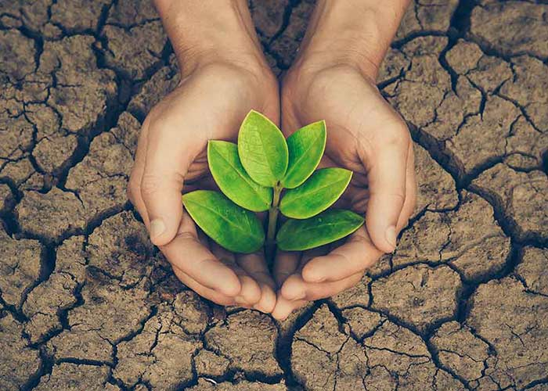
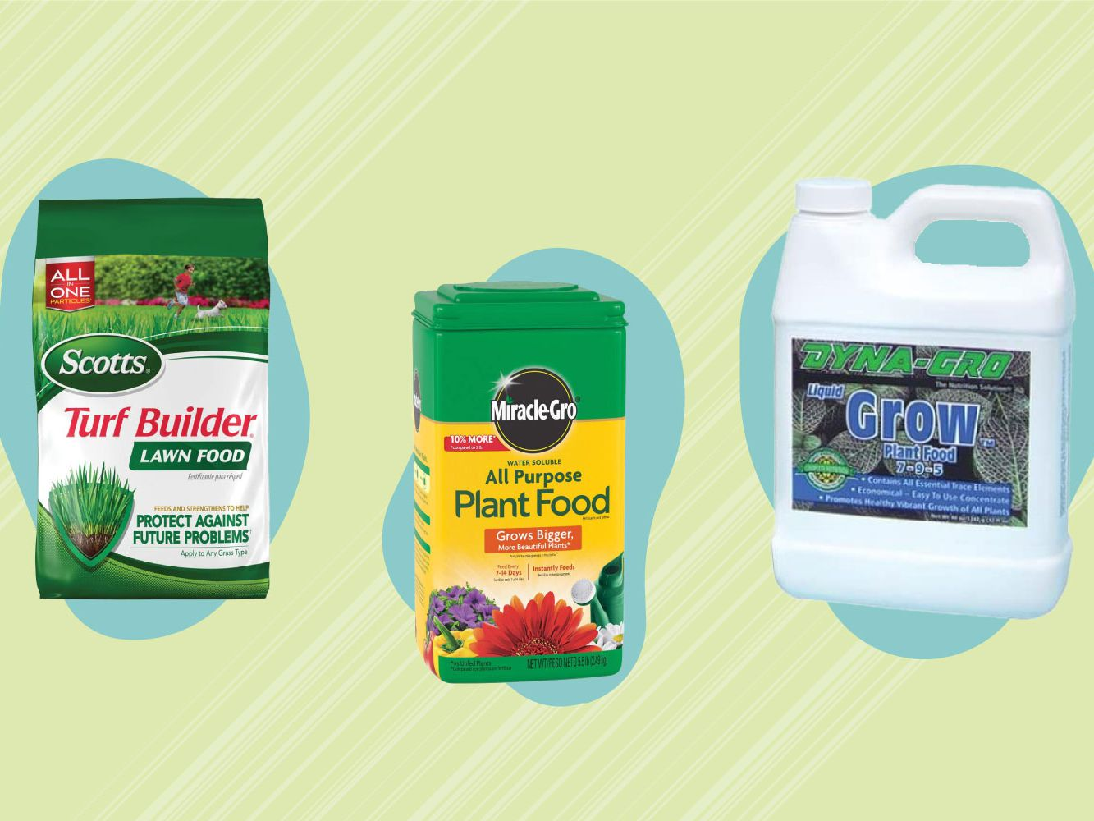

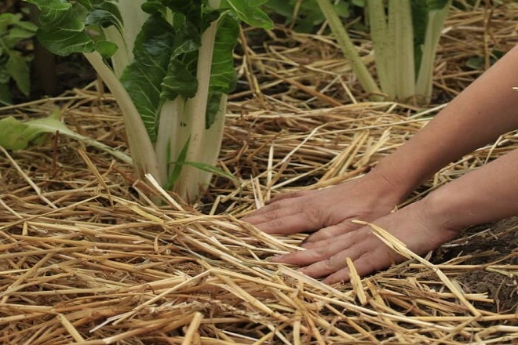
PHƯƠNG THỨC KHAI THÁC TÀI NGUYÊN ĐẤT
Thực trạng trước đây
- Sản xuất nông nghiệp theo hướng chuyên canh
- Sử dụng nhiều chế phẩm hóa học.
Giải pháp
Tài nguyên đất bị tổn hại và ô nhiễm
- Đa canh và luân canh, bảo vệ tài nguyên đất, kết hợp chăn nuôi, trồng trọt và sản xuất nông lâm kết hợp.
Nguyên nhân

Slide 12
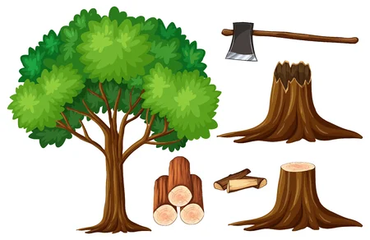
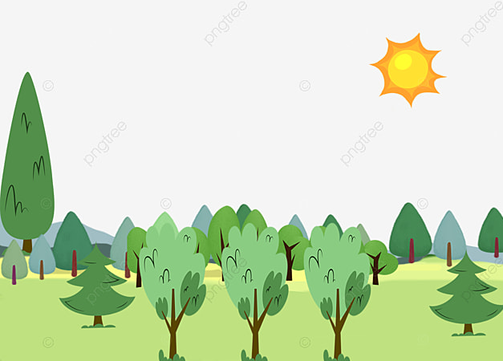


PHƯƠNG THỨC KHAI THÁC
TÀI NGUYÊN RỪNG
Thực trạng trước đây
- Suy giảm diện tích rừng, giảm đa dạng sinh học và xói mòn đất.
Nguyên nhân
Khai thác chặt phá rừng quá mức
Giải pháp
- Trồng rừng
i
- Áp dụng khai thác có chọn lọc.
- Rừng được khai thác dần trong thời gian dài để có thể tái sinh tự nhiên
-

Slide 13
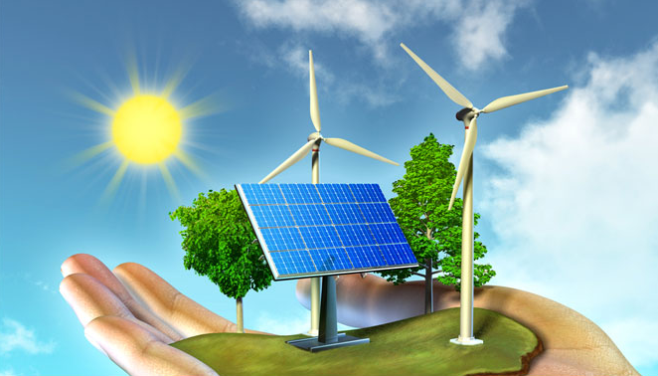
PHƯƠNG THỨC KHAI THÁC TÀI NGUYÊN KHOÁNG SẢN
Thực trạng trước đây
Nguyên nhân
Giải pháp
  - Suy giảm, cạn kiệt tài nguyên khoáng sản
  - Ô nhiễm môi trường
  Do lịch sử khai thác và sử dụng khoáng sản lâu dài
  - Khai thác tiết kiệm
  - Sử dụng công nghệ hiện đại để khai thác, hạn chế xuất khẩu nguyên liệu thô
  - Sử dụng nguồn năng lượng tái tạo (gió, mặt trời)

Slide 14
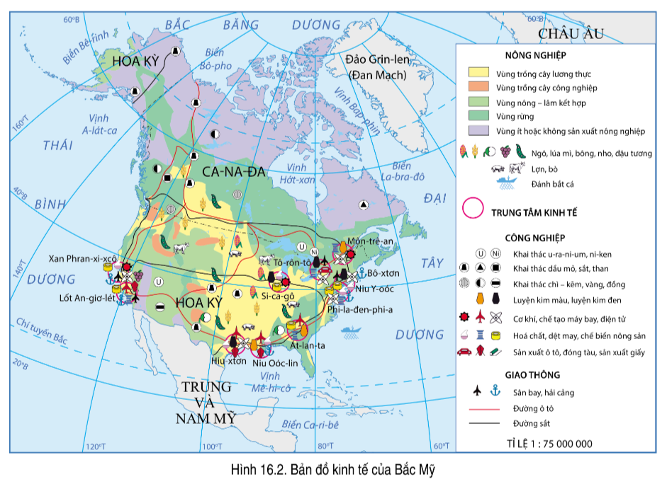
2. Một số trung tâm kinh tế quan trọng
NHIỆM VỤ
Quan sát hình 16.2:
- Xác định vị trí phân bố của các trung tâm kinh tế lớn của Bắc Mỹ.
- Kể tên các ngành công nghiệp của mỗi trung tâm.
Trình bày vai trò của các trung tâm kinh tế Bắc Mỹ đối với nền kinh tế khu vực và toàn cầu.

Slide 15
Các trung tâm kinh tế | Các ngành công nghiệp quan trọng
Niu-Yooc | Hóa chất, chế tạo máy, luyện kim đen, điện tử
Chi-ca-go | Luyện kim đen, hóa chất, dệt, chế biến nông sản, cơ khí
Phi-la-đen-phia | Hóa chất, điện tử, chế biến nông sản, dệt….
Môn-chê-an | Cơ khí, luyện kim màu, điện tử, dệt may
Lôt-an-giơ-let | Chế tạo máy, chế biến nông sản, dệt may, đóng tàu…

Slide 16
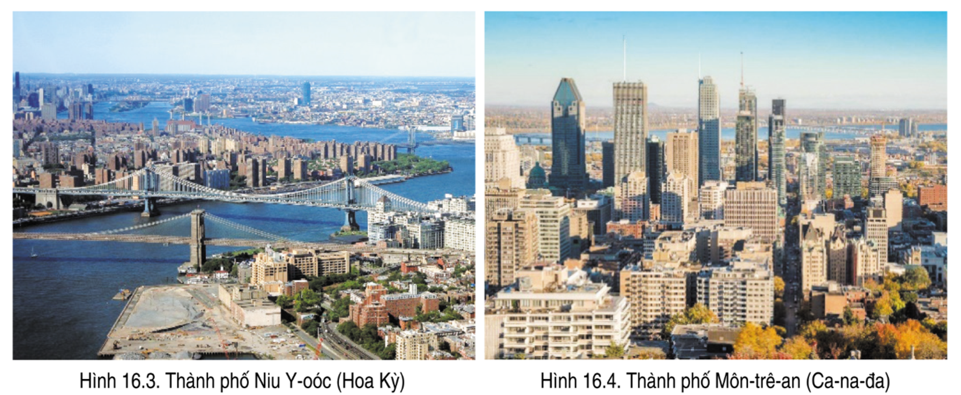
- Các trung tâm kinh tế quan trọng của Bắc Mỹ
+ Đông Bắc Hoa Kỳ và Đông Nam Ca-na-đa: Môn-trê-an, Tô-rôn-tô, Niu Y-oóc, Phi-la-đen-phi-a.
+ Đông Nam và ven vịnh Mê-hi-cô của Hoa Kỳ: Hiu-xtơn, Niu Oóc-lin, Át-lan-ta.
+ Tây Nam Hoa Kỳ: Xan Phran-xi-xcô, Lốt An-giơ-lét.
=>Vai trò: kết nối, và thúc đẩy tăng trưởng kinh tế khu vực và kết nối các trung tâm kinh tế toàn cầu.

Slide 17

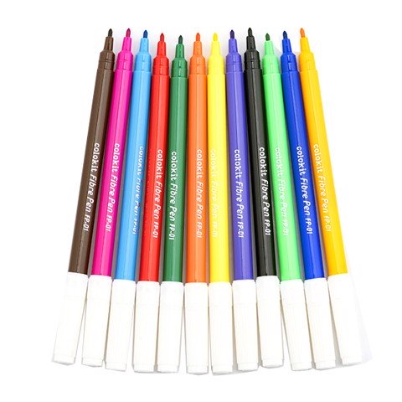
LUYỆN TẬP
AI LÀ VUA TÌM KIẾM?

Slide 18

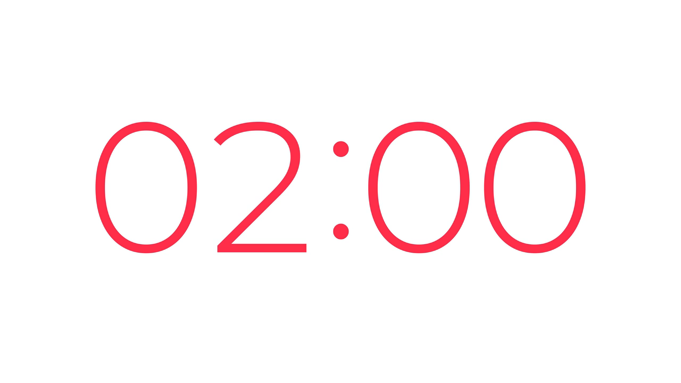
AI LÀ
VUA TÌM KIẾM?
T | I | Ê | T | K | I | Ê | M | M | O
Đ | Â | P | K | H | Â | U | A | O | T
T | A | I | S | I | N | H | T | N | R
O | K | C | N | R | O | A | R | T | Ô
M | L | O | A | T | S | T | Ê | R | N
Y | H | P | U | N | R | U | A | Ê | G
N | H | Â | P | K | H | Â | U | A | R
Â | N | H | U | Ư | C | Ơ | N | N | Ư
P | H | Â | N | H | U | Ư | C | Ơ | N
T | A | N | I | U | Y | O | O | C | G
Dựa vào kiến thức đã học, em hãy tìm các từ/ cụm từ có nghĩa trong bảng sau (hàng ngang, hàng dọc, hàng chéo), và lấy bút màu tô lên đáp án mình tìm được, bạn nào tìm được nhanh nhất sẽ trở thành “VUA TÌM KIẾM”

Slide 19

T | I | Ê | T | K | I | Ê | M | M | O
Đ | Â | P | K | H | Â | U | A | O | T
T | A | I | S | I | N | H | T | N | R
O | K | C | N | R | O | A | R | T | Ô
M | L | O | A | T | S | T | Ê | R | N
Y | H | P | U | N | R | U | A | Ê | G
N | H | Â | P | K | H | Â | U | A | R
Â | N | H | U | Ư | C | Ơ | N | N | Ư
P | H | Â | N | H | U | Ư | C | Ơ | N
T | A | N | I | U | Y | O | O | C | G
TÔI LÀ VUA
TÌM KIẾM

Slide 20

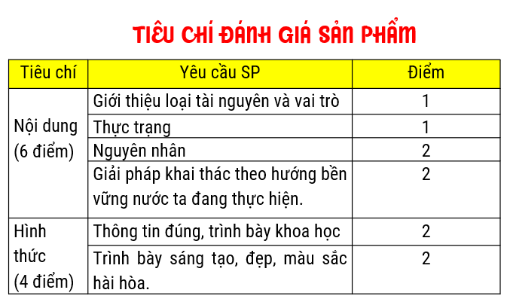


VẬN DỤNG
Em hãy thu thập thông tin về các phương thức khai thác theo hướng bền vững tài nguyên rừng hoặc khoáng sản ở Việt Nam.
Hình thức sản phẩm: Sơ đồ tư duy sáng tạo, poster, infografic, .....

Slide 21


